Slide 1


STANDARD COURS
YCT标准教程
1
Notes:
微信：chineseteacheremily
温馨提示：禁止倒卖、分享，只能自己用，上面都有我的水印，违反者赔偿

Slide 2



Lesson 6
nǐ de ɡè zǐ zhēn ɡāo
你的个子真高
You’re so tall!
.
Notes:
微信：chineseteacheremily
温馨提示：禁止倒卖、分享，只能自己用，上面都有我的水印，违反者赔偿

Slide 3
生词
New word
Notes:
微信：chineseteacheremily
温馨提示：禁止倒卖、分享，只能自己用，上面都有我的水印，违反者赔偿

Slide 4
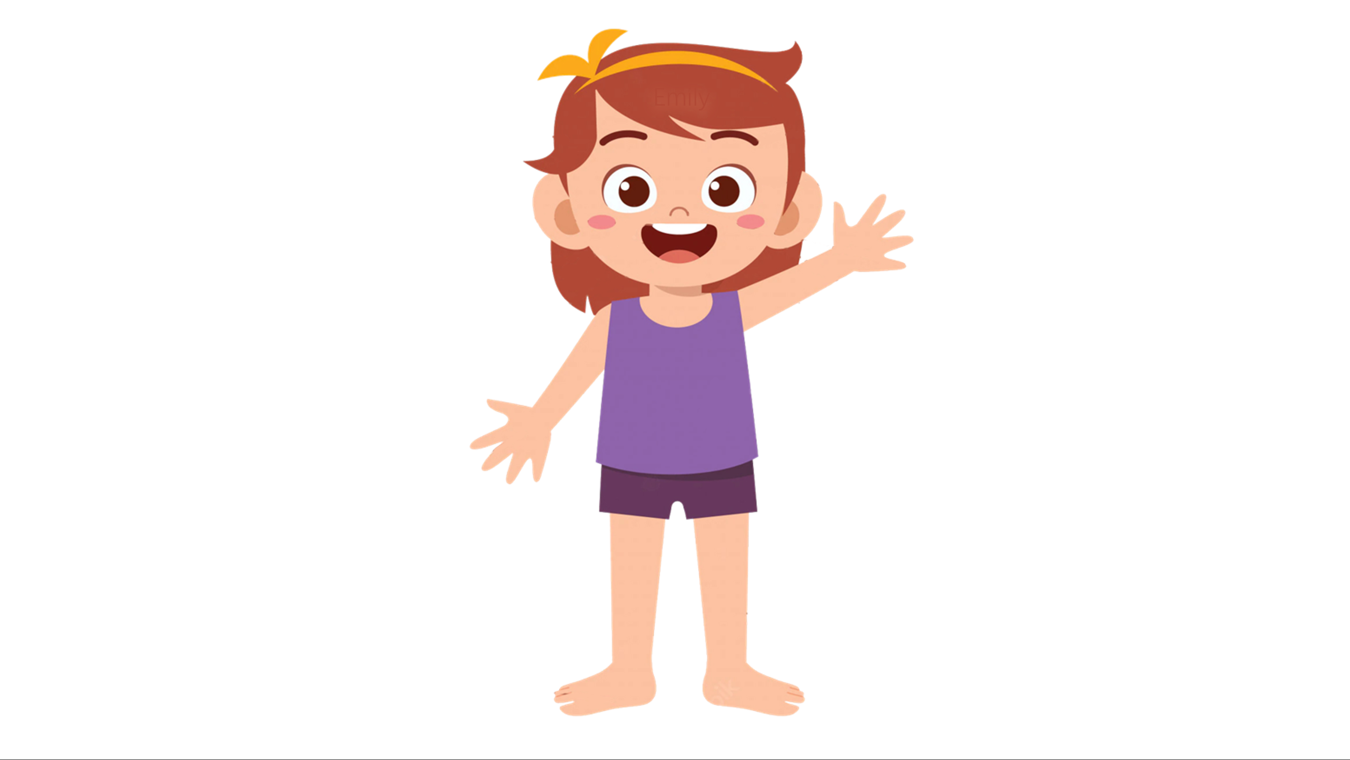









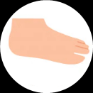
chineseteacheremily
tóu
头
tóu fa
头发
zuĭ ba
嘴巴
yǎn jing
眼睛
jiānbǎng
肩膀
ĕr duo
耳朵
shŏu
手
bí zi
鼻子
jiǎo
脚
xī gài
膝盖
Notes:
微信：chineseteacheremily
温馨提示：禁止倒卖、分享，只能自己用，上面都有我的水印，违反者赔偿

Slide 5

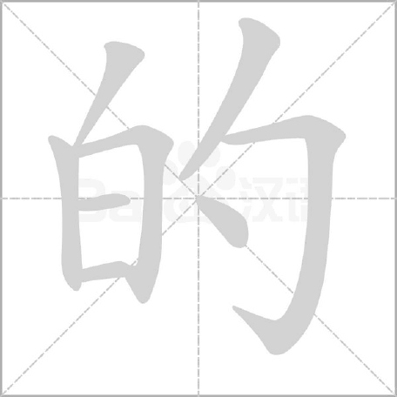


chineseteacheremily
de
的
indicating a possessive
relationship
wǒ de
我的
tā de
他的
nǐ de
你的
Notes:
微信：chineseteacheremily
温馨提示：禁止倒卖、分享，只能自己用，上面都有我的水印，违反者赔偿

Slide 6
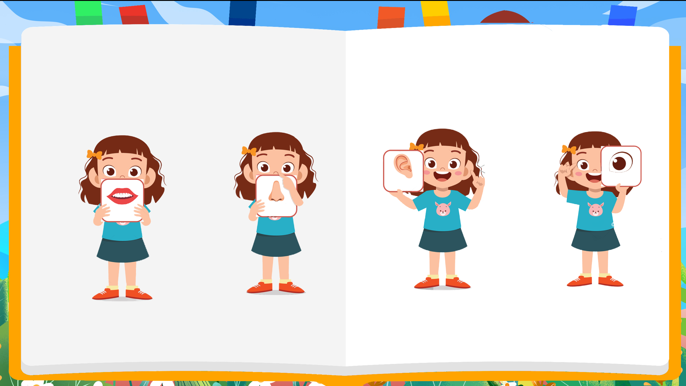
chineseteacheremily
de
的
indicating a possessive
relationship
wǒ de zuĭ ba
我的嘴巴
wǒ de bí zi
我的鼻子
wǒ de ĕr duo
我的耳朵
wǒ de yǎn jing
我的眼睛
Notes:
微信：chineseteacheremily
温馨提示：禁止倒卖、分享，只能自己用，上面都有我的水印，违反者赔偿

Slide 7

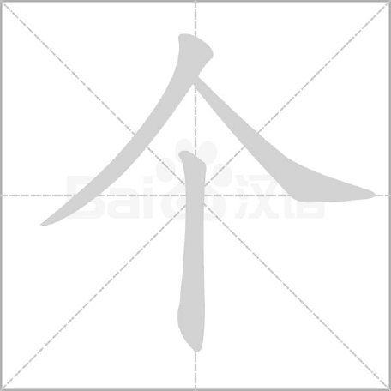



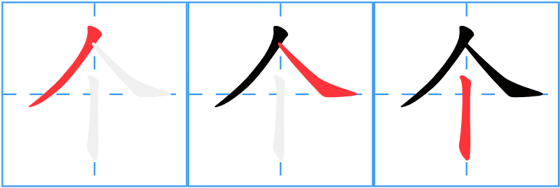
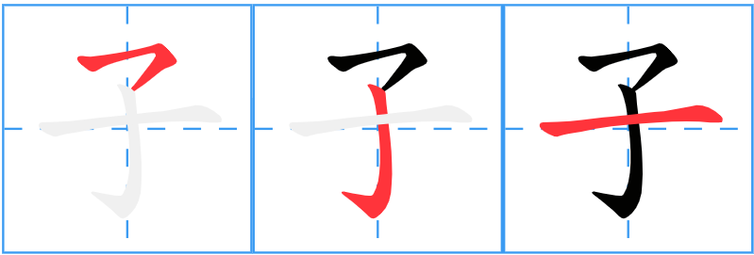
ɡè zi
个子
Height (for people)
ɡè zi ɡāo
个子高
ɡè zi bù ɡāo
个子不高
Notes:
微信：chineseteacheremily
温馨提示：禁止倒卖、分享，只能自己用，上面都有我的水印，违反者赔偿

Slide 8
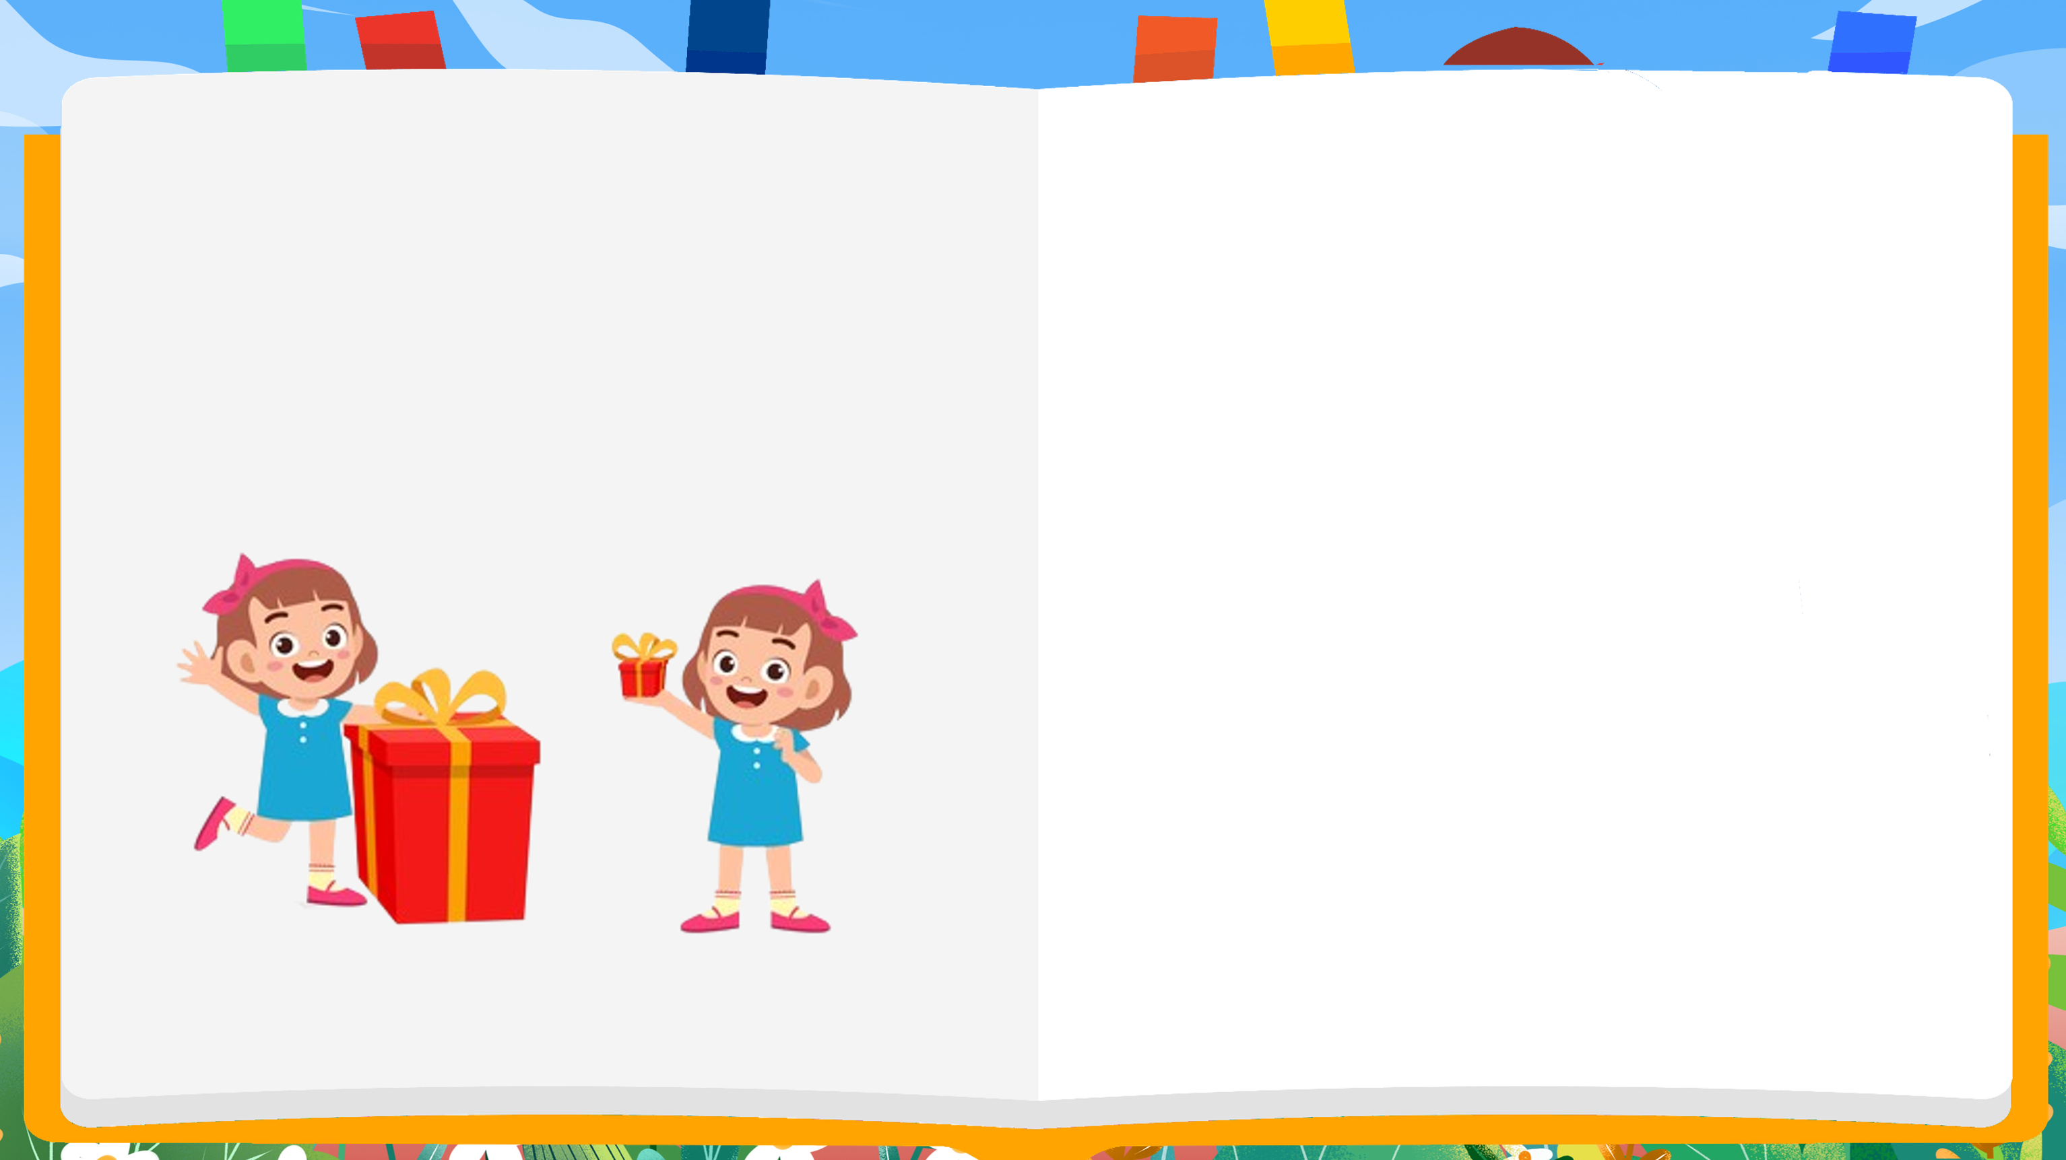
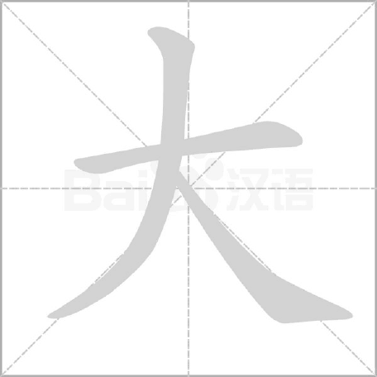
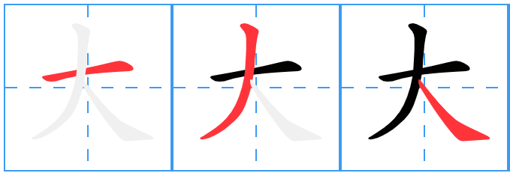
dà
大
big
hěn dà
bú dà
很大
不大
Notes:
微信：chineseteacheremily
温馨提示：禁止倒卖、分享，只能自己用，上面都有我的水印，违反者赔偿

Slide 9

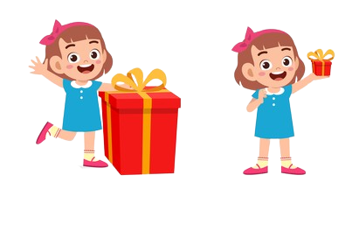
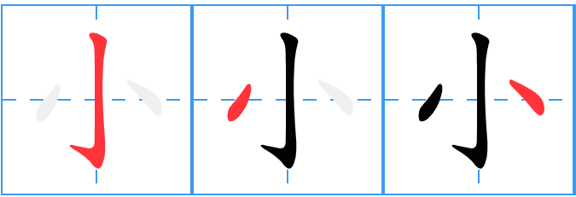
xiǎo
小
small
bù xiǎo
不小
hěn xiǎo
很小
Notes:
微信：chineseteacheremily
温馨提示：禁止倒卖、分享，只能自己用，上面都有我的水印，违反者赔偿

Slide 10


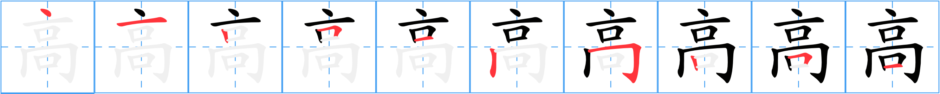
ɡāo
高
tall
hěn ɡāo
bù ɡāo
很高
不高
Notes:
微信：chineseteacheremily
温馨提示：禁止倒卖、分享，只能自己用，上面都有我的水印，违反者赔偿

Slide 11


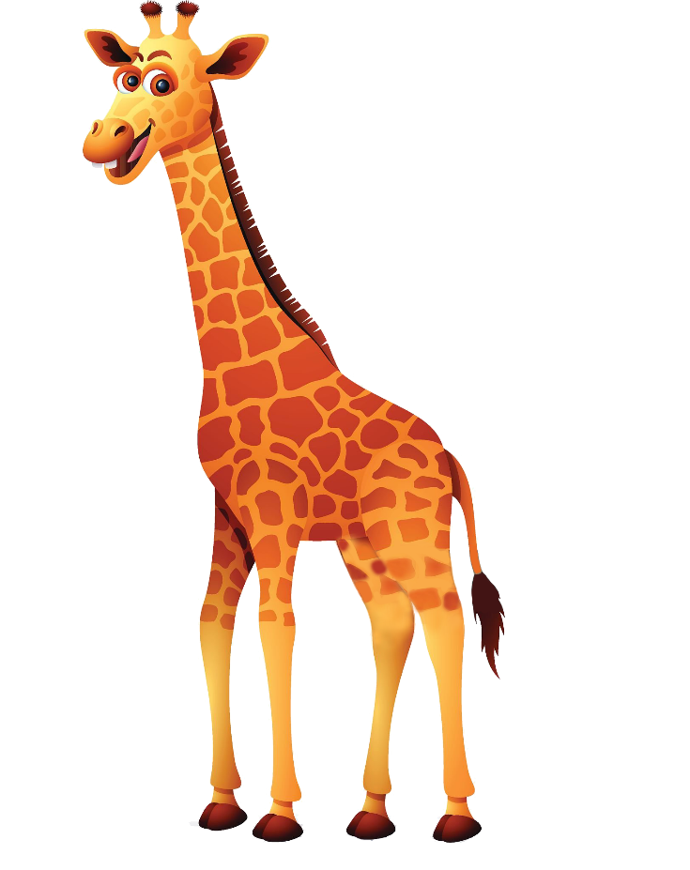

zhēn
真
really
zhēn ɡāo
真高
Notes:
微信：chineseteacheremily
温馨提示：禁止倒卖、分享，只能自己用，上面都有我的水印，违反者赔偿

Slide 12



zhēn
真
zhēn
真+adj
really
zhēn ɡāo
zhēn chánɡ
zhēn xiǎo
zhēn dà
真高
真长
真小
真大
Notes:
微信：chineseteacheremily
温馨提示：禁止倒卖、分享，只能自己用，上面都有我的水印，违反者赔偿

Slide 13

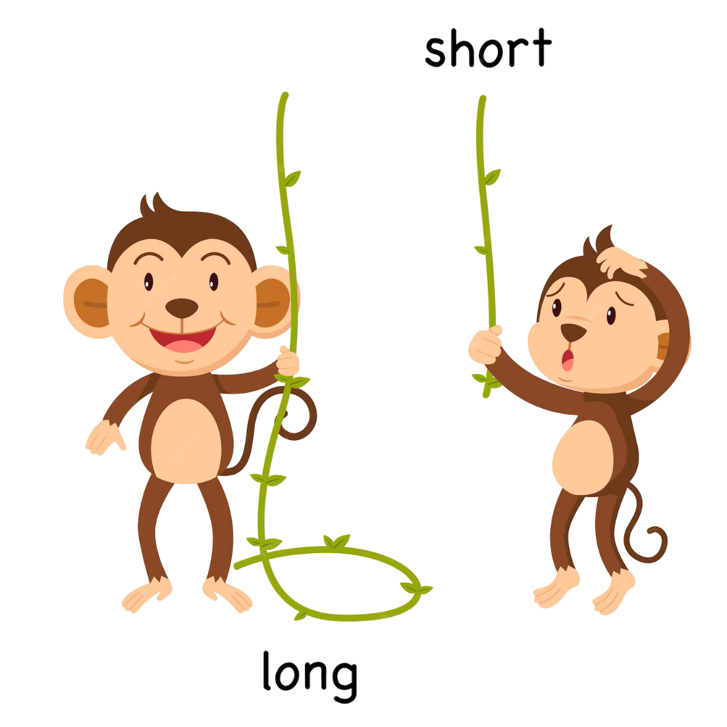
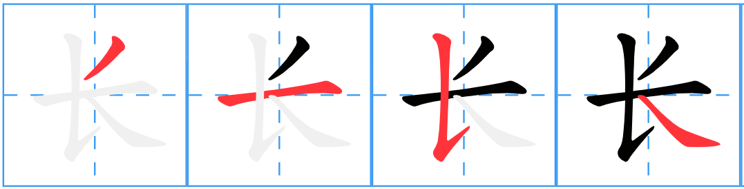
chánɡ
长
long
hěn chánɡ
很长
bù chánɡ
不长
Notes:
微信：chineseteacheremily
温馨提示：禁止倒卖、分享，只能自己用，上面都有我的水印，违反者赔偿

Slide 14
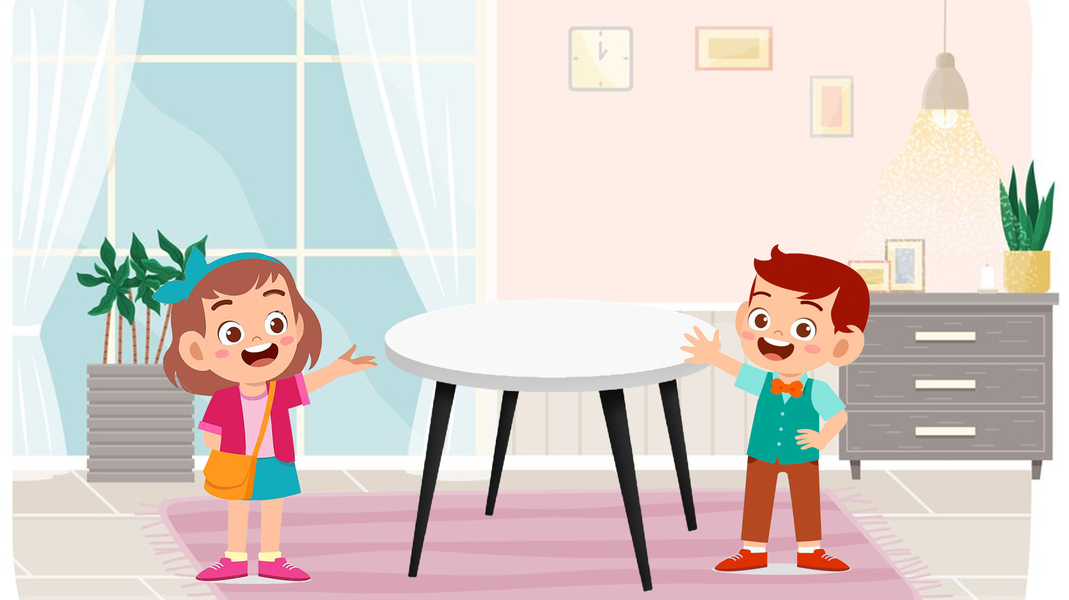


zhè ɡe pínɡ ɡuǒ hěn dà
zhè ɡe pínɡ ɡuǒ hěn xiǎo
这个苹果很大。
这个苹果很小。
Notes:
微信：chineseteacheremily
温馨提示：禁止倒卖、分享，只能自己用，上面都有我的水印，违反者赔偿

Slide 15

mèi mei de yǎn jīnɡ hěn dà
妹妹的眼睛很大。
Notes:
微信：chineseteacheremily
温馨提示：禁止倒卖、分享，只能自己用，上面都有我的水印，违反者赔偿

Slide 16

wǒ de tóu fà bù chánɡ
tā de tóu fà hěn chánɡ
我的头发不长。
她的头发很长。
Notes:
微信：chineseteacheremily
温馨提示：禁止倒卖、分享，只能自己用，上面都有我的水印，违反者赔偿

Slide 17

wǒ de ɡè zǐ bù ɡāo
tā de ɡè zǐ hěn ɡāo
我的个子不高。
他的个子很高。
Notes:
微信：chineseteacheremily
温馨提示：禁止倒卖、分享，只能自己用，上面都有我的水印，违反者赔偿

Slide 18

zhè dònɡ lóu zhēn ɡāo
这栋楼真高！
Notes:
微信：chineseteacheremily
温馨提示：禁止倒卖、分享，只能自己用，上面都有我的水印，违反者赔偿

Slide 19
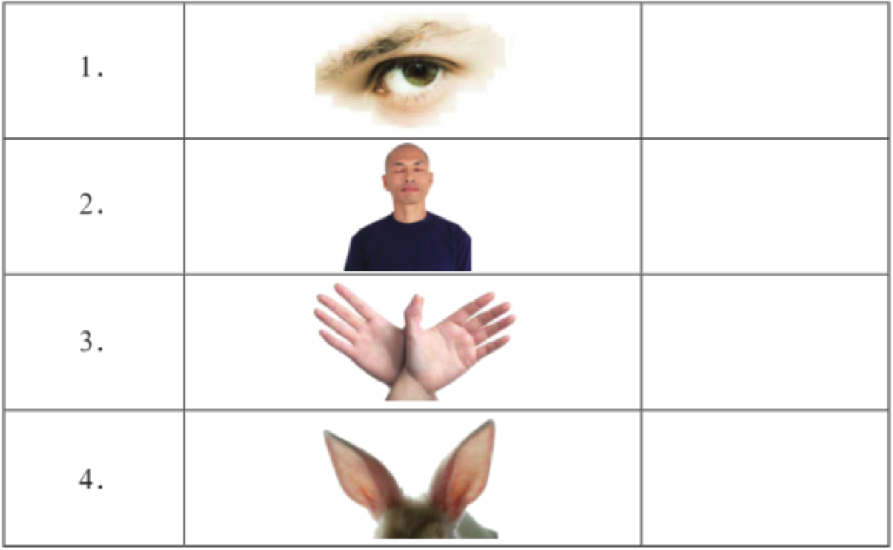

Test
1
Listening:True or false.
Notes:
微信：chineseteacheremily
温馨提示：禁止倒卖、分享，只能自己用，上面都有我的水印，违反者赔偿

Slide 20
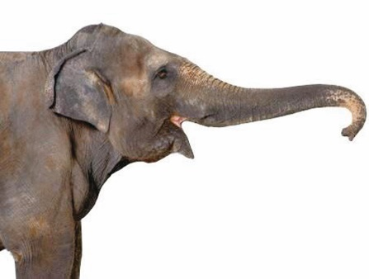
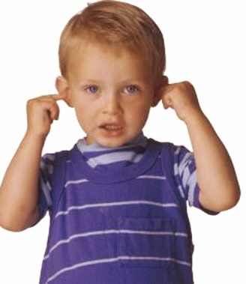
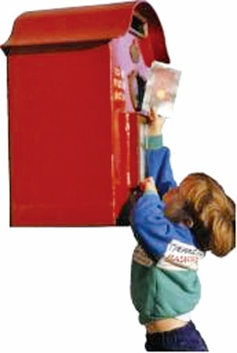
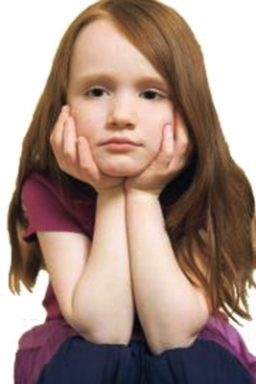
Test
2
A
B
C
D
2 Reading
wǒ de bí zi hěn cháng
5. 我的鼻子很长。
A
tā de tóu fa hěn cháng
6. 她的头发很长。
D
tā de gè zi bù gāo
7. 他的个子不高。
C
zhè shì wǒ de ěr duo
8. 这是我的耳朵。
B
Notes:
微信：chineseteacheremily
温馨提示：禁止倒卖、分享，只能自己用，上面都有我的水印，违反者赔偿

Slide 21
感谢聆听
Thanks for listening
Notes:
微信：chineseteacheremily
温馨提示：禁止倒卖、分享，只能自己用，上面都有我的水印，违反者赔偿

